Slide 1
Linguagem de Programação
Aula 05
Estrutura de repetição

Slide 2
Agenda para a aula 05
Correção de atividades
Expressões compactas
Repetição com contador
Uso do break
Atividades de implementação

Slide 3
Atividade 12
Numa agência bancária, as contas são identificadas por números de até 6 dígitos seguidos de um dígito verificador, calculado da seguinte forma:
Ex.: Seja n = 7314 o número da conta.
1) Obtemos a soma dos dígitos de n:
  s = 7+3+1+4 = 15
2) Obtemos o dígito verificador a partir do resto da divisão de s por 10:
  d = s % 10 = 15 % 10 = 5
O número da conta é: 007314-5
Dado um número de conta n, exiba o número de conta completo correspondente.

Slide 4
Lógica para a solução
Leia n (long int para suportar 6 dígitos);
Use um laço de repetição para somar seus dígitos;
Após o laço, obtenha o DV pelo resto da divisão por 10;
Imprima o número da conta formatado, incluindo o DV;

Slide 5
Solução
main()
{
long int n, s, c;
printf("\n Digite numero da conta: ");
scanf("%ld", &n);
c = n;
s = 0;
while (n != 0)
{
s = s + (n % 10); /* ou s += (n%10);*/
n /= 10; /* ou n = n / 10;*/
}
printf("\nConta: %06ld-%ld",c ,s%10);
}

Slide 6
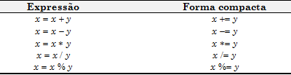
Expressões Compactas
Grupo especial de operadores de atribuição;
Permite-nos escrever expressões aritméticas numa forma mais compacta;
Em geral, os compiladores geram um código executável mais rápido quando essas abreviações são utilizadas.

Slide 7
Incremento e Decremento
x = x + 1; ➔ x++; ou ++x;
x = x - 1; ➔ x--; ou --x;
Diferenças são percebidas quando usamos este operado dentro de expressões:
  Forma prefixa: a variável é alterada antes de ser usada na expressão;
  Forma posfixa: a variável é alterada depois de ser usada na expressão;

Slide 8
Exemplo
Supondo x = 5, a expressão y = ++x; seria equivalente a:
  x = x + 1 = 6
  y = x = 6
Caso a expressão fosse y = x++; com x=5, teríamos:
  y = x = 5
  x = x + 1 = 6

Slide 9
Avalie
A expressão x = x * 2 + y; pode ser escrita como x *= 2 + y; ???
Seja x = 5, qual o valor de x e y após a instrução y = x++ + ++x; ?

Slide 10
Atividade 14 – Entregar
Quais os valores das variáveis x e y após a execução dessas instruções?
  Seja x=3 e a instrução y = x * (x + 1) * x++.
  Seja x=5, y = 3 e a instrução y *= x+1.

Slide 11
Correção da Atividade 13
Dado um número inteiro n >= 0, calcular o fatorial de n (n!).
Qual a melhor estrutura?
  while()?
  do-while()?

Slide 12
Atividade 13 - Fatorial
main()
{ int n, i, fat = 1;
printf("\nDigite n: ");
scanf("%d", &n);
i = n;
while (i >0)
{
fat = fat * i;
i--;
}
printf("Fatorial de %d: %d.", n, fat);
}

Slide 13
Fatorial – Solução 2
#include <stdio.h>
main()
{
int n, i, fat = 1;
printf("\nDigite n: ");
scanf("%d", &n);
for (i = n; i >0; i--)
fat = fat * i;
printf(“Fatorial de %d: %d.“, n, fat);
}

Slide 14
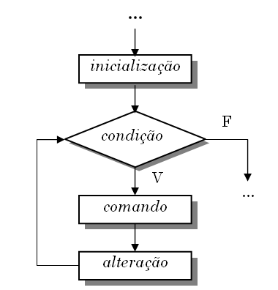
Repetição com contador
for (inicialização; condição; alteração)
comando;
V
Atribui valor
inicial ao contador
verifica se a contagem
continua ou chegou ao fim
executado
repetidamente
modifica o valor
do contador

Slide 15
Atividade 15 – Potência
Dado N >= 0 inteiro e X real, calcular X elevado a potência N (sem usar pow).
X^{N} = X * X * X *...* X
  N vezes

Slide 16
Atividade 16 - Quadrado
O quadrado de um número natural n é dado pela soma dos n primeiros números ímpares consecutivos.
Por exemplo, 1²=1, 2²=1+3, 3²=1+3+5, 4²=1+3+5+7, etc.
Dado um número n, calcule seu quadrado usando a soma de ímpares ao invés de produto.

Slide 17

Interrompendo repetição
Às vezes é preciso parar uma repetição mesmo antes que sua condição torne-se falsa.
Nessas ocasiões, podemos empregar o comando break.
Quando não está associado ao switch, o break serve para interromper uma repetição (for ou while ou do-while).

Slide 18

Exemplo
Suponha que precisamos verificar se um dado número natural é primo ou não.
Como sabemos, um número é primo se é divisível apenas por 1 e por ele mesmo.
Então, se um número n é divisível por qualquer outro número k, sendo 1<k<n, ele não pode ser primo.

Slide 19
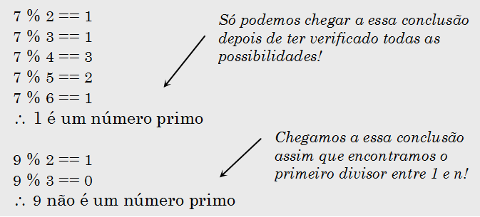
Número primo

Slide 20
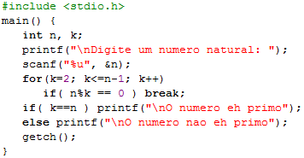
Solução com break

Slide 21
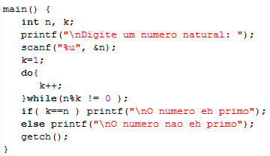
Solução sem break

Slide 22

Atividade 17 – Data válida
Codifique um programa em linguagem C que solicite 3 números representando uma data (dia, mês e ano).
Após a leitura desses valores, informe se a data é válida. Em caso de data inválida, solicite ao usuário que digite uma nova data. Não esqueça de verificar se é ano bissexto.
Cuidado!!! No scanf usamos apenas caracteres de formatação na 1ª parte do comando e as variáveis na segunda parte. Não adicionamos texto. Por exemplo:
  Errado: scanf(“%d / %d / %d”, &d, &m, &a);
  Correto: scanf(“%d %d %d”, &d, &m, &a);

Slide 23
Envio de Atividades
As atividades desta aula (de 14 a 17) devem ser enviadas para o e-mail lp.profgrace@yahoo.com.br
Identifique quais atividades estão sendo enviadas no subject/ assunto da mensagem.
  Ex.: Assunto: Atividades 14 até 17
  Não esqueça de se identificar com nome completo e matrícula

